Slide 1
PIANO PROMOZIONE TURISTICA
ANNO 2018
OBIETTIVI STRATEGICI DEL PIANO DI PROMOZIONE
RIPOSIZIONARE L’OFFERTA TURISTICA REGIONALE NEL MERCATO ITALIANO E ESTERO RISPETTO AGLI ABITUALI COMPETITORS:
RAFFORZARE IL BRAND “MARCHE” FACENDO CONOSCERE LA DESTINAZIONE
PRESENTARE NUOVE IDEE DI VIAGGIO PER PRODOTTI ATTRAENTI E DA SCOPRIRE
QUALIFICARE ULTERIORMENTE IL SISTEMA DI ACCOGLIENZA
RENDERE LA PRESENZA DEL BRAND MARCHE NON EPISODICA MA CONTINUATIVA

Slide 2
PIANO PROMOZIONE TURISTICA
ANNO 2018
INVESTIMENTO DELLA REGIONE MARCHE
4,2 Milioni €
Fondi europei per il terremoto
Fondi europei per lo sviluppo 2017-2020

Slide 3
PIANO PROMOZIONE TURISTICA
ANNO 2018
COSA OFFRIAMO AL TURISTA?
Territorio e natura
Cultura, arte e storia
mare
montagna
colline
natura e paesaggio
grotte
Arte e storia
Cultura e spettacolo
Città d'Arte
Borghi
Siti UNESCO
Tipicità locali e una cucina regionale straordinaria
Fede e spiritualità
Shopping di qualità e Made in Italy
Sport e benessere
Turismo itinerante
Benessere e attività
Specialità

Slide 4
PIANO PROMOZIONE TURISTICA
ANNO 2018
CINQUE MISURE DI ATTIVITA’
PRESENZA ALLE FIERE E MERCATI, ITALIANI ED ESTERI, ORGANIZZATA ANCHE IN COLLABORAZIONE CON ENIT E LE ALTRE REGIONI ITALIANE
ORGANIZZAZIONE DI WORKSHOP E INCOMING DI OPERATORI TURISTICI E GIORNALISTI STRANIERI
FOCUS “GERMANIA” E PAESI CENTRO EUROPA DI AREA GERMANICA
ANTENNA MILANO PER L’ITALIA
PIANO DI COMUNICAZIONE E PROMOZIONE INTEGRATO

Slide 5
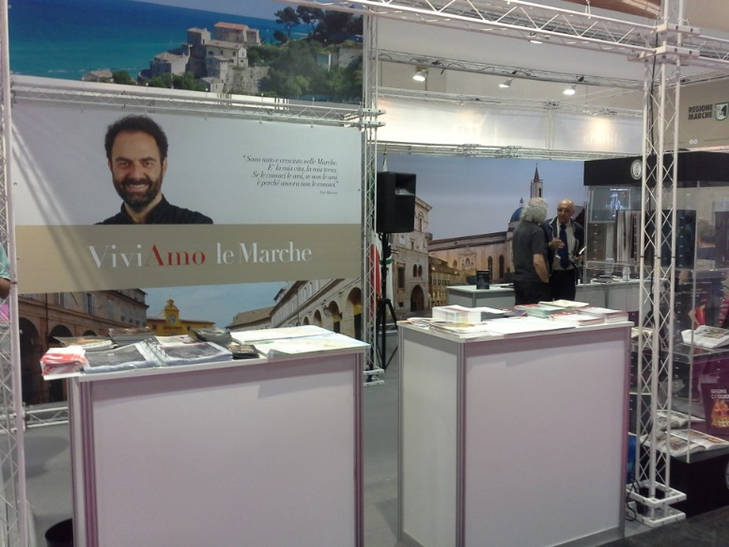
PIANO PROMOZIONE TURISTICA
ANNO 2018
FIERE E MERCATI
Da realizzarsi come “sistema Marche”, con il contributo di enti, associazioni ed operatori di settore
15 APPUNTAMENTI GIA’ PROGRAMMATI PER TUTTO l’ANNO A:
UTRECHT, ZURIGO, BRUXELLES, PRAGA, MONACO, MILANO, BERLINO, MOSCA, MARCHE, BAKU, TORINO, LONDRA, RIMINI, LONDRA, MILANO
Organizzati anche in collaborazione con Enit e con le Regioni colpite dal sisma
Visitatori attesi: oltre 1 milione

Slide 6
PIANO PROMOZIONE TURISTICA
ANNO 2018
FIERE E MERCATI
Da realizzarsi come “sistema Marche”, con il contributo di enti, associazioni ed operatori di settore
DATA | LUOGO | TIPOLOGIA | NOTE
9-14 Gennaio | UTRECHT | Vakantiebeurs | Fiera B2B e B2C; 121.000 visitatori; stand ENIT
25-28 gennaio | ZURIGO | Fespo | Fiera B2B e B2C; Spazio comune stand ENIT con 4 regioni; 63.000 visitatori
1 – 4 febbraio | BRUXELLES | Salon des Vacances | Fiera B2B e B2C; stand ENIT
15-18 febbraio | PRAGA | Holiday World | Fiera B2B e B2C; 26.850 visitatori; stand ENIT
21-25 Febbraio | MONACO | F.R.E.E. | Fiera B2B e B2C; 135.000 visitatori; stand ENIT
11-13 Febbraio | MILANO | Fiera BIT | Fiera B2B e B2C
7-11 marzo | BERLINO | Fiera ITB | Fiera B2B e B2C; 169.000 visitatori; stand ENIT
13-15 marzo | MOSCA | Fiera MITT | Fiera B2B e B2C, stand ENIT
22-24 marzo | MARCHE | Buy Marche | Evento B2B nelle Marche
5-7 aprile | BAKU | Aitf | Fiera B2B e B2C; 5.000 visitatori; stand ENIT
10-14 maggio | TORINO | Salone del Libro | Fiera B2C- Stand Regione Marche
21-23 settembre | LONDRA | The National Wedding show | Fiera B2B e B2C; stand ENIT
Ottobre | RIMINI | Fiera TTI | Fiera B2B
Novembre | LONDRA | Fiera WTM | Fiera B2B e B2C
Dicembre | MILANO | Artigiano in fiera | Fiera B2C

Slide 7
PIANO PROMOZIONE TURISTICA
ANNO 2018
WORKSHOP E INCOMING DI OPERATORI TURISTICI E GIORNALISTI STRANIERI
8 workshop a
VILNIUS, RIGA, CANADA, KIEV, CAUCASO, MOSCA, DUBAI, PARIGI
5 incoming nelle Marche
FOCUS WORKSHOP E INCOMING
Buy Marche 2018 - Appuntamento con i tour operator europei, prima edizione, a Pesaro
Attività promozionale delle Marche sui nuovi mercati collegati con i nuovi voli da Wilnius (Lituania), Riga (Lettonia) e Kiev (Ucraina) In collaborazione con soggetti qualificati del territorio, quali le Camere di Commercio e loro aziende speciali, le Associazioni delle Bandiere Arancioni, Blu e Borghi, le associazioni di categoria (Confcommercio, Confesercenti, Confindustria, Albergatori, ecc…)

Slide 8
PIANO PROMOZIONE TURISTICA
ANNO 2018
WORKSHOP E INCOMING DI OPERATORI TURISTICI E GIORNALISTI STRANIERI
2018
DATA | LUOGO |  | NOTE
Workshop
gennaio | VILNIUS |  | Workshop per nuove destinazioni
gennaio | RIGA |  | Workshop per nuove destinazioni
Febbraio | CANADA |  | Roadshow principali città
Febbraio | KIEV |  | Workshop per nuove destinazioni
Febbraio | CAUCASO |  | Workshop per nuove destinazioni
12 marzo | MOSCA |  | Workshop
22 aprile | DUBAI |  | Workshop in occasione della Fiera ATM Dubai
Settembre | PARIGI |  | Workshop
Incoming
22-24 marzo | Marche |  | Evento B2B nelle Marche
Maggio | Marche |  | Educational tour operatori canadesi
Giugno | Marche |  | Educational tour giovani marchigiani nel mondo
Settembre | Marche |  | Incoming operatori americani

Slide 9
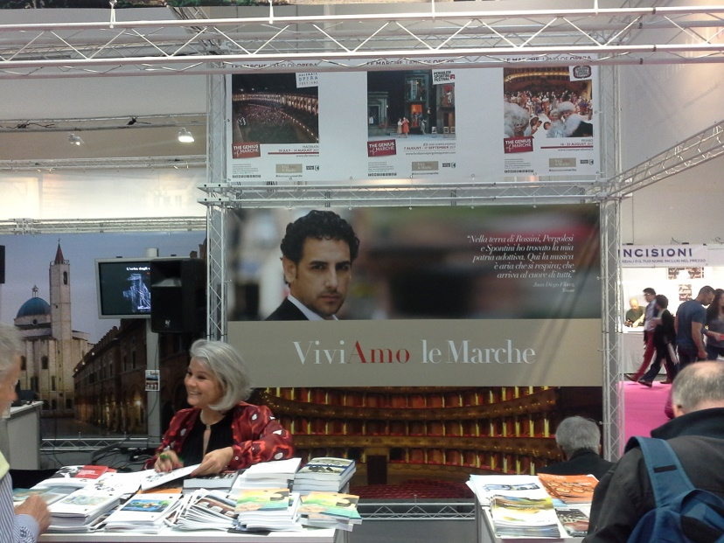
PIANO PROMOZIONE TURISTICA
ANNO 2018
FOCUS “GERMANIA” E PAESI CENTRO EUROPA DI AREA GERMANICA
Germania, Austria e Svizzera saranno le destinazioni europee seguite
con maggior attenzione mediante:
Attività web e social
Workshop ed incoming
Le Marche sono presenti da gennaio a settembre,in collaborazione con Enit, con workshop a:
STOCCARDA, BERLINO, FRANCOFORTE, MONACO, NORIMBERGA, VIENNA, ZURIGO

Slide 10
PIANO PROMOZIONE TURISTICA
ANNO 2018
FOCUS “GERMANIA” E PAESI CENTRO EUROPA DI AREA GERMANICA
Germania, Austria e Svizzera saranno le destinazioni europee seguite
con maggior attenzione mediante:
Attività web e social
Workshop ed incoming
2018
DATA | LUOGO |  | NOTE
16 gennaio | STOCCARDA |  | Workshop
6 marzo | BERLINO |  | Workshop
marzo | FRANCOFORTE |  | Workshop
marzo | MONACO |  | Workshop
marzo | NORIMBERGA |  | Workshop
aprile | VIENNA |  | Workshop
aprile | ZURIGO |  | Workshop

Slide 11
PIANO PROMOZIONE TURISTICA
ANNO 2018
ANTENNA MILANO PER L’ITALIA
MILANO - Museo Diocesano – Piazza Sant’Eustorgio
DATA | EVENTO
20.12.2017 | mostra “Capolavori Sibillini – Le Marche ed i luoghi della bellezza” a cura di Vittorio Sgarbi e Daniela Tisi - Aperta fino al 30/06/2018
12.2.2018 | “Le Marche fuori BIT 2018”. Presentazione dello speciale di Bell’Italia interamente dedicato alle Marche
19.3.2018 | mostra “L’Annunciazione” di Lorenzo Lotto, in collaborazione con la Pinacoteca Civica di Jesi. Presentazione del progetto di mostra e di valorizzazione “Lorenzo Lotto e le Marche”
GENNAIO – APRILE 2018 | “Le Marche terra di cultura”. Ciclo di conferenza per la promozione e valorizzazione dell’offerta turistica e culturale dei territori delle Marche. Temi: “I luoghi della Sibilla, tra mito, leggenda e tradizione” “La bellezza delle Marche è la prova dell’esistenza di Dio” "L'arte di essere fragili". "Leopardi, un cacciatore di bellezza che può salvarci la vita" “Ricordando Rossini, le Marche ed i cantieri dell’Opera” “Raffaello, Urbino e le Marche” “Il vivere borghigiano”. Le Marche dei Borghi raccontate da Aldo Bonomi e di Giancarlo Basili in collaborazione con l’Associazione Borghi più Belli d’Italia – Coordinamento Marche
APRILE – GIUGNO 2018 | Serate promozionali organizzate in collaborazione con il Gruppo Condè Nast Traveller. “Omaggio a Gioacchino Rossini”. Concerto sinfonico. Presentazione dei cartelloni delle stagioni liriche e sinfoniche delle Marche. “Castelfidardo e la tradizione delle fisarmoniche d’autore”, concerto con presentazione dei prodotti artigianali. “Le Marche, terra dei cento sapori”, itinerari culinari con presentazione e degustazioni dei prodotti e delle tipicità
In occasione delle due mostre sono previste le seguenti attività:
• Gestione desk informativo- a regia regionale a rotazione presenza degli operatori
• Pagine web e attività social media dedicate
• Ufficio stampa nazionale e organizzazione eventi del calendario
• Piano di comunicazione e promozione su Milano (sistema dei trasporti cittadino; maxi impianti cittadini)
• Programma su SKY Arte HD dedicato alla mostra e al territorio dei Sibillini
• Servizio booking DMS e pacchetti turistici su www.turismo.marche.it
• Calendario eventi presso il Museo diocesano di valorizzazione della destinazione

Slide 12
PIANO PROMOZIONE TURISTICA
ANNO 2018
PIANO DI COMUNICAZIONE E PROMOZIONE INTEGRATO
Sale cinematografiche | Radio
Emittenti televisive | Web
Social Media | Carta stampata

Slide 13
PIANO PROMOZIONE TURISTICA
ANNO 2018
PIANO RADIO
RADIO RAI:
annunci pubblicitari in occasione di eventi speciali dello Sport
30 spot da 30” e 15”, recitati da Giancarlo Giannini, per un totale di 1000 spot disponibili a rotazione fino all’autunno 2018 (2 settimane al mese per sei mesi)
SANREMO (6-10 Febbraio 2018) – spot da 30” (lancio campagna Giancarlo Giannini)
CALCIO – Tutto il calcio, Coppe Europee, Tim Cup - Spot da 15” – Tot. 315 spot
FORMULA1 (25 marzo - novembre 2018) – Annunci promosponsorizzati da 5” ( n. 400) e spot da 15” ( n. 80)- Tot. 480 spot
MOTO GP (18 marzo - novembre 2018 - Annunci promosponsorizzati da 5” (n. 360) e spot da 15” ( n. 72)- Tot. 432 spot
GIRO D'ITALIA (4-27 Maggio 2018)- n. 92 spot da 15”
BIT (11-13 Febbraio 2018)- n. 80 spot da 30” (lancio campagna Giancarlo Giannini)
RADIO PRIVATE NAZIONALI E RADIO LOCALI:
Diffusione sulle principali radio private nazionali Mediaset e sulle radio locali, scelte in base agli indici di ascolto aggiornati, con promozione della regione e promozione tematica su: Mostrare le Marche, Celebrazioni Rossini, Mostra Lorenzo Lotto, eventi

Slide 14
PIANO PROMOZIONE TURISTICA
ANNO 2018
PIANO TV
RAI 1:
Spot da 30” e 15” disponibili a rotazione a ridosso di eventi e trasmissioni con audience certificato:
GIRO D’ITALIA - dal 4 al 27 Maggio - 21 tappe con SPLIT SCREEN da 15 secondi
FORMULA 1 - dal 25 Marzo al 25 Novembre - 21 GP con SPLIT SCREEN da 15 secondi
MERAVIGLIE (Trasmissione d Alberto Angela) - 4 puntate 4-10-17-24 Gennaio - 4 spot da 30 secondi
LA7 SKY MEDIASET:
Spot da 30” e 15” sulla base degli indici di ascolto aggiornati

Slide 15
PIANO PROMOZIONE TURISTICA
ANNO 2018
PIANO SALE CINEMATOGRAFICHE - ITALIA
Spettatori annui stimati: 106 milioni.
Rai Pubblicità – 500 sale
Ucinemas e The Space Cinema – 858 sale
Movieland – 900 sale
Spot pubblicitari delle Marche e organizzazione di attività collaterali
Periodo: tra Gennaio e Primavera 2018.

Slide 16
PIANO PROMOZIONE TURISTICA
ANNO 2018
CONCEPT E IDENTITA’ VISIVA E MEZZI PREVISTI
Nuova campagna di comunicazione finalizzata a incrementare l’appeal della destinazione e nuovi flussi turistici.
Elemento chiave il racconto del territorio attraverso la voce narrante dell’attore Giancarlo Giannini.
Il racconto del territorio si articolerà attraverso strumenti di comunicazione tra loro integrati che hanno come perno lo spot radiofonico, interamente interpretato dall’attore: 30 spot radiofonici con spunti per vacanze tematiche.
Altri strumenti:
video per web e social
spot pubblicitario tv
spot radiofonico
video tematici
piano mezzi TV e Radio
piano mezzi off line per Italia e estero articolato dai primi mesi del 2018 a fine 2018: carta stampata e maxi impianti
piano di marketing digitale per Italia e estero articolato dai primi mesi del 2018 a fine 2018 con uso dello spot e dei video tematici
storytelling digitale.

Slide 17
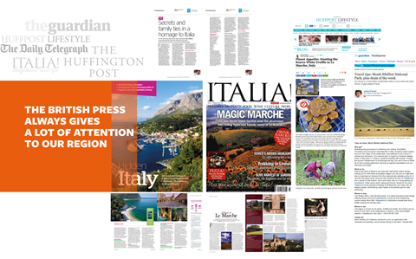
PIANO PROMOZIONE TURISTICA
ANNO 2018
EVENTI/CLUSTER DI SISTEMA
LUOGO E DATA | EVENTO/CLUSTER | NOTE
Febbraio/ marzo | Museo Federico II si presenta alla stampa estera | Speciali e redazionali a supporto anche di attività di Destination marketing (fiere e workshop)
11 Febbraio | Destinazione Marche 2018 | Dossier Marche allegato a Bell’Italia.
7/13 Marzo | 51^ edizione Tirreno – Adriatico – RCS Sport. Tappe marchigiane | Attività promozionale nel contenitore sportivo a livello nazionale ed internazionale per promuovere i territori coinvolti
Aprile | Cluster Bike | Attività di comunicazione a supporto
Marche Luglio | RisorgiMarche – II^ edizione | Concerti e spettacoli nelle aree del sisma
Pesaro 2018 | Anno Rossiniano – Celebrazioni 150 anni dalla morte di Gioachino Rossini | Piano mezzi e attività promozionale a livello nazionale ed internazionale tra cui stampa estera austriaca e francese; speciali e redazionali a supporto anche di attività di Destination marketing (fiere e workshop)
Ascoli Piceno, Fermo, Fabriano, Matelica Primavera/ Autunno | Mostrare le Marche: Ciclo di mostre territoriali per valorizzare le aree colpite dal sisma e i capolavori storico artistici nei Depositi | Piano media e promozione a livello nazionale per le mostre e idee week end abbinate. Pubblicazione Speciale Marche de Il Giornale dell’Arte fascicolato a Numero del mese di aprile 2018.
Luglio | Cluster Mare/family -La Notte dei desideri-Una notte che accenda la Riviera delle Marche | Campagna nazionale radio e web. Fascicolazione speciale Mare delle Marche su DOVE (maggio o Giugno 2018)
Macerata Ottobre | “Lotto nelle Marche”. Mostra con circa 20/30 opere dei musei italiani e stranieri provenienti dalle Marche e tour nelle città lottesche | Promozione della mostra a regia regionale e realizzazione programma su SKY Arte HD dedicato a Lorenzo Lotto e le Marche
Autunno nelle Marche | Le Marche da scoprire tra feste del gusto, feste del tartufo, feste del vino e i mercatini natalizi | Promozione nazionale con piano media dedicato. Speciale Marche in allegato a Traveller.
Piano off line | Promozione dei cluster tematici tra cui bike, trekking, wedding e del sistema di offerta on line del sito | Piano mezzi off line e on line esclusi TV e RADIO

Slide 18
PIANO PROMOZIONE TURISTICA
ANNO 2018
WEB & SOCIAL NETWORK
L’azione sul Digitale si articola in:
Management e Formazione
Analitycs sito, progetto seo, nuova struttura sito Turismo, traduzione integrale in lingua tedesca, redazione, posizionamento e migliori performance sul web, potenziamento DMS e booking pacchetti
Alfabetizzazione del Sistema turistico locale (pubblico e privato) per il corretto uso dei sistemi digitali utili ad affrontare i mercati esteri e in particolare quelli di lingua tedesca
Marketing digitale (web e social)
Google: valorizzazione obiettivi piano turismo attraverso tool, software e consulenza fornita da Google Italia
Attività di influencer marketing e digital P. R.
Storytelling della destinazione e dei cluster
Google adwords
Attività di Social media marketing-azioni di advertising per i mercati internazionali

